Slide 1
Неизвестное распределение
10.0
7.5
Частота значения в выборке (разы)
5.0
2.5
40
50
60
Значение переменной

Slide 2
Неизвестное распределение
Q1 Q2 Q3
10.0
7.5
Частота значения в выборке (разы)
5.0
2.5
40
50
60
Значение переменной

Slide 3
Неизвестное распределение
= медиана
Q1 Q2 Q3
= 25%
= 25%
= 25%
= 25%
10.0
7.5
Частота значения в выборке (разы)
5.0
2.5
40
50
60
Значение переменной

Slide 4
Нормальное распределение
Полезные характеристики:
среднее
стандартное отклонение
доверительный интервал
Можно использовать
параметрические методы
10.0
7.5
Частота значения в выборке (разы)
5.0
2.5
40
50
60
Значение переменной

Slide 5
Нормальное распределение
10.0
7.5
Частота значения в выборке (разы)
5.0
2.5
40
50
60
Значение переменной

Slide 6
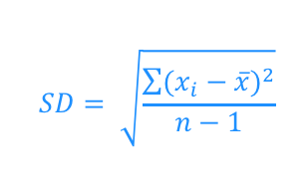
Нормальное распределение
$$SD= \sqrt{\frac{\sum{{(x_{i}−\overline{x})}^{2}}}{n−1}}$$
10.0
7.5
Частота значения в выборке (разы)
5.0
2.5
40
50
60
Значение переменной

Slide 7
Нормальное распределение
Свойства нормального распределения
10.0
7.5
Частота значения в выборке (разы)
5.0
2.5
40
50
60
Значение переменной
mean ± sd ≈ 68%

Slide 8
Нормальное распределение
Доверительный интервал (содержит среднее, p > 0.05)
10.0
7.5
Частота значения в выборке (разы)
5.0
2.5
40
50
60
Значение переменной

